Slide 1

Seguimiento Plan Institucional
Diciembre 2021

Slide 2
Contenido
Planeación Estratégica Institucional 2019-2022.
  1.1. Mapa Estratégico.
  1.2. Iniciativas Estratégicas.
2. Seguimiento Plan Institucional.
  2.1. Seguimiento Planeación Estratégica Institucional Perspectiva Misional.
  2.2. Seguimiento Planeación Estratégica Institucional Perspectivas de Apoyo.
  2.3. Cumplimiento del Plan Anticorrupción y Atención al Ciudadano 2021.

Slide 3
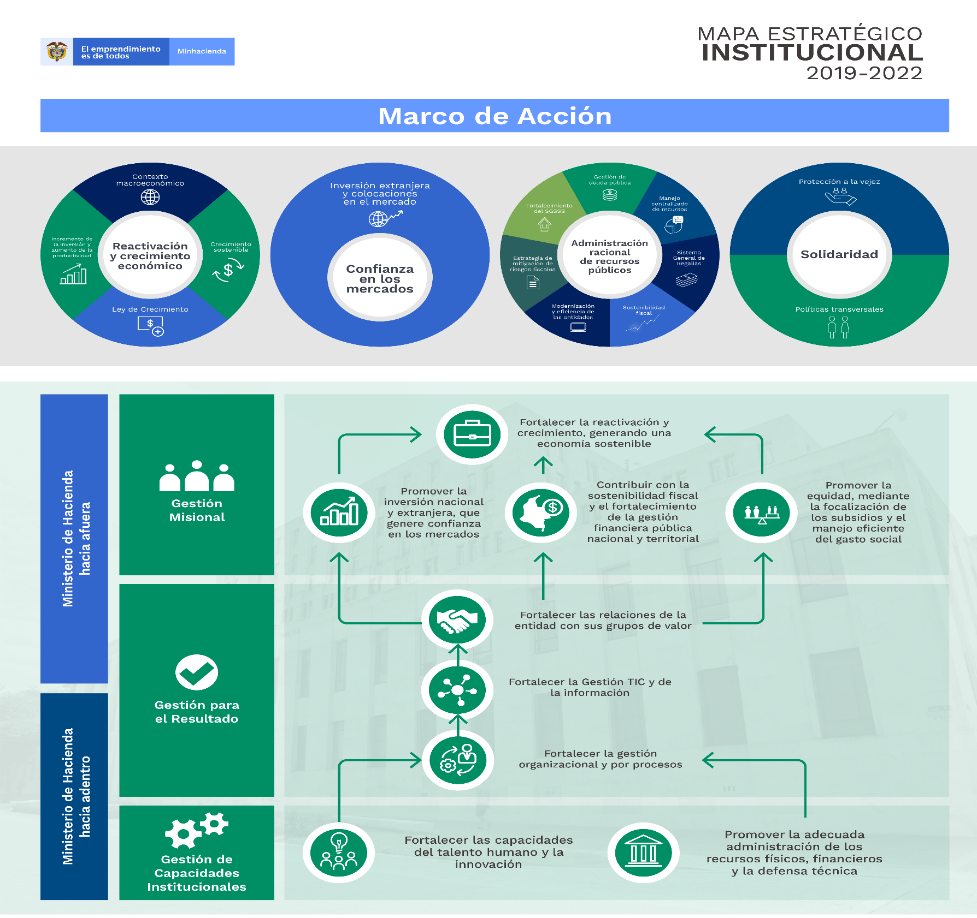
1. Planeación Estratégica Institucional
1.1. Mapa Estratégico

Slide 4
Plan Estratégico Institucional 2019-2022
Plan Estratégico Institucional 2019-2022
Plan Estratégico Institucional 2019-2022
Plan Estratégico Institucional 2019-2022
4. Política de Planeación Institucional
4.2. Aprobación Planeación Estratégica Institucional 2022
4.2.2. Iniciativas Estratégicas – Perspectiva Gestión Misional
Iniciativa Estratégica | Total de Tareas | Dependencia Responsable
Ini.2019.2022.GM1.001 Fortalecer las herramientas de análisis macroeconómico. | 1 | Dirección General de Política Macroeconómica
Ini.2019.2022.GM1.002 Facilitar la transición de la economía hacia el crecimiento sostenible y bajo en carbono. | 1 | Despacho del Ministro de Hacienda y Crédito Público
Ini.2019.2022.GM3.001 Fortalecer la institucionalidad fiscal. | 3 | Dirección General de Política Macroeconómica
Ini.2019.2022.GM3.002 Fortalecer el sistema de gestión de riesgos fiscales. | 3 | Dirección General de Crédito Público y del Tesoro Nacional
Ini.2019.2022.GM3.003 Optimizar el modelo de gestión y administración del portafolio de empresas estatales y entes gestores. | 3 | Dirección General de Participaciones Estatales
Ini.2019.2022.GM3.004 Monitorear la sostenibilidad de los resultados fiscales de las entidades territoriales y sus descentralizadas. | 3 | Dirección General de Apoyo Fiscal
Ini.2019.2022.GM3.006 Modernizar las finanzas públicas. | 2 | - Dirección General de Política Macroeconómica. - Dirección General de Presupuesto Público Nacional

Slide 5
Plan Estratégico Ittucional 2019-2022
4. Política de Planeación Institucional
4.2. Aprobación Planeación Estratégica Institucional 2022
4.2.2. Iniciativas Estratégicas – Perspectiva Gestión Misional
Iniciativa Estratégica | Total de Tareas | Dependencia Responsable
Ini.2019.2022.GM3.007 Avanzar en la integración de los subsistemas de la Gestión Financiera Pública (GFP)* | 2 | Dirección General de Presupuesto Público Nacional
Ini.2019.2022.GM3.008 Modernizar los sistemas de información para implementar el nuevo modelo de negocio. | 3 | Dirección General de Crédito Público y del Tesoro Nacional
Ini.2019.2022.GM3.009 Diseñar una Política sostenible de estabilización de los combustibles líquidos. | 1 | Viceministerio Técnico
Ini.2019.2022.GM3.010 Fortalecer los lineamientos de política de sostenibilidad financiera del Sistema General de Seguridad Social en Salud y el Sistema General de Riesgos Laborales. | 2 | Dirección General de Regulación Económica de la Seguridad Social
Ini.2019.2022.GM3.011 Lograr la articulación y modernización de los sistemas de estimación del pasivo pensional para el nivel central. | 2 | Dirección General de Regulación Económica de la Seguridad Social
Ini.2019.2022.GM3.012 Optimizar los procesos de seguimiento y control a los recursos de las Entidades Territoriales administrados por el FONPET. | 2 | Dirección General de Regulación Económica de la Seguridad Social
*Cambio aprobado en el Comité Institucional del 17 y 20 de diciembre de 2021.

Slide 6
Plan Estratégico Institucional 2019-2022
Plan Estratégico Institucional 2019-2022
Plan Estratégico Institucional 2019-2022
Plan Estratégico Institucional 2019-2022
Plan Estratégico Institucional 2019-2022
4. Política de Planeación Institucional
4.2. Aprobación Planeación Estratégica Institucional 2022
4.2.2. Iniciativas Estratégicas – Perspectiva Gestión Misional
Iniciativa Estratégica | Total de Tareas | Dependencia Responsable
Ini.2019.2022.GM3.013 Contribuir al mejoramiento del proceso de aprobación de proyectos de inversión en los OCAD del SGR. | 1 | Grupo del SGR
Ini.2019.2022.GM3.014 Consolidar al CETIL como la herramienta para las certificaciones de tiempos laborados válidos para pensiones. | 1 | Dirección General de Regulación Económica de la Seguridad Social
Ini.2019.2022.GM3.015 Identificar las apropiaciones presupuestales para políticas transversales. | 1 | Dirección General de Presupuesto Público Nacional
Ini.2019.2022.GM4.001 Promover la regulación de normas para avanzar en la cobertura de los mecanismos de protección a la vejez. | 1 | Dirección General de Regulación Económica de la Seguridad Social

Slide 7
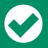
Plan Estratégico Institucional 2019-2022
Plan Estratégico Institucional 2019-2022
Plan Estratégico Institucional 2019-2022
Plan Estratégico Institucional 2019-2022
Plan Estratégico Institucional 2019-2022
Plan Estratégico Institucional 2019-2022
4. Política de Planeación Institucional
4.2. Aprobación Planeación Estratégica Institucional 2022
4.2.2. Iniciativas Estratégicas – Gestión para el Resultado
Iniciativa Estratégica | Total de Tareas | Dependencia Responsable
Ini.2019.2022.GR1.001 Desarrollar estrategias para la mejora y seguimiento del servicio ciudadano. | 15 | Comunicaciones Dirección General de Presupuesto Público Nacional Grupo de Gestión de Información y de Relación con el ciudadano Grupo de Contratos Oficina Asesora de Planeación
ini.2019.2022.GR1.002 Implementar mecanismos para la divulgación de información e interacción con los grupos de valor | 6 | Grupo de Gestión de Información y de Relación con el ciudadano Oficina Asesora de Planeación
Ini.2019.2022.GR2.001 Promover buenas prácticas de gestión documental y administración de archivos. | 4 | Grupo de Gestión de Información y de Relación con el ciudadano

Slide 8
4. Política de Planeación Institucional
4.2. Aprobación Planeación Estratégica Institucional 2022
4.2.2. Iniciativas Estratégicas – Gestión para el Resultado
Iniciativa Estratégica | Total de Tareas | Dependencia Responsable
Ini.2019.2022.GR2.003 Impulsar la adopción de lineamientos y acciones en torno al Gobierno de TI - GOBIERNO (Cumplimiento y alineación políticas TI, esquema de gobierno TI, gestión integral de proyectos TI y gestión de la operación de TI) | 2 | Dirección de Tecnología
Ini.2019.2022.GR2.004 Promover la aplicación de herramientas tecnológicas que apoyen la gestión de servicios TI del MHCP-SERVICIOS. (Arquitectura, operación, soporte de los servicios, gestión de la calidad y seguridad) | 1 | Dirección de Tecnología
ini.2019.2022.GR3.001 Adecuar el Sistema Único de Gestión de acuerdo al Modelo Integrado de Planeación y Gestión | 15 | Oficina Asesora de Planeación Subdirección de Servicios y Relación con el Ciudadano

Slide 9
Plan Estratégico Institucional 2019-2022
Plan Estratégico Institucional 2019-2022
Plan Estratégico Institucional 2019-2022
Plan Estratégico Institucional 2019-2022
Plan Estratégico Institucional 2019-2022
Plan Estratégico Institucional 2019-2022
4. Política de Planeación Institucional
4.2. Aprobación Planeación Estratégica Institucional 2022
4.2.2. Iniciativas Estratégicas – Perspectiva de Gestión de Capacidades Institucionales
Iniciativa Estratégica | Total de Tareas | Dependencia Responsable
Ini.2019.2022.GCI1.001 Desarrollar estrategias enfocadas a mejorar el nivel cumplimiento de lo dispuesto por el Modelo Integrado de Planeación y Gestión en cuanto a la gestión del Talento Humano, teniendo en cuenta las rutas de creación de valor, el ciclo de vida del servidor público y la política de integridad. | 6 | Subdirección de Gestión del Talento Humano
Ini.2019.2022.GCI1.002 Promover acciones para desarrollo y mejora de la gestión del conocimiento y la innovación | 5 | Subdirección de Gestión del Talento Humano Oficina Asesora de Planeación
ini.2019.2022.GCI2.001 Implementar estándares y buenas prácticas para el manejo y uso de la información financiera | 1 | Grupos de Contratos
Ini.2019.2022.GCI2.002 Promover mecanismos para un ejercicio adecuado de defensa jurídica de la Entidad. | 6 | Secretaria General Subdirección Jurídica
Para la vigencia 2022 se establecieron un total de 93 tareas alineadas a tres perspectivas: Gestión misional, Gestión de Capacidades Institucionales y Gestión para el Resultado.

Slide 10
4. Política de Planeación Institucional
(Tema para aprobación)
4.2. Aprobación Planeación Estratégica Institucional 2022
4.2.4. Modificaciones a la Planeación Estratégica 2022
Dependencia | Iniciativa | Tipo de solicitud | Actual | Justificación
Viceministerio Técnico | Ini.2019.2022.GM3.009 | Eliminar la tarea | Nombre de la Tarea: Diseñar y expedir la Metodología de cálculo del valor del ingreso al productor de los combustibles líquidos. Descripción: Metodología de fijación de precios y política de estabilización de los combustibles líquidos. | Dada la coyuntura inflacionaria actual y la incertidumbre con respecto al comportamiento de los precios de distintos productos, se sugiere eliminar la tarea para el año 2022, con la salvedad de que posiblemente se solicite incluirla más adelante en caso de que exista un entorno más favorable para su expedición.

Slide 11
4. Política de Planeación Institucional
(Tema para aprobación)
4.2. Aprobación Planeación Estratégica Institucional 2022
4.2.4. Modificaciones a la Planeación Estratégica 2022
Dependencia | Iniciativa | Tipo de solicitud | Actual | Propuesta | Justificación
Dirección de Tecnología | Ini.2019.2022.GR2.003 | Modificación en el nombre y la descripción de la tarea. | Nombre de la Tarea: Realizar la implementación del PETI/PETIC Institucional. Descripción: Coordinar y gestionar la implementación del PETI institucional. | Nombre de la Tarea: Realizar la implementación del PETI Institucional. Descripción: Definir y adoptar los mecanismos de seguimiento y control a la implementación de las iniciativas formuladas en el PETI INSTITUCIONAL 2022 - 2025 | Para referirse al Plan Estratégico de Tecnologías de la Información y las Telecomunicaciones, se usan indistintamente las siglas PETIC o PETI. Por tal motivo es redundante e incorrecto usar las dos siglas. Se elige la que se ha venido utilizando desde el año pasado durante el proyecto de diseño y formulación del PETI y de igual forma se acoge la sugerencia por parte de la Oficina Asesora de Planeación - OAP orientada a ampliar y precisar el alcance la tarea.

Slide 12
4. Política de Planeación Institucional
(Tema para aprobación)
4.2. Aprobación Planeación Estratégica Institucional 2022
4.2.4. Modificaciones a la Planeación Estratégica 2022
Dependencia | Iniciativa | Tipo de solicitud | Actual | Justificación
Dirección de Tecnología | Ini.2019.2022.GR2.004 | Eliminar tarea | Nombre de la Tarea: Gestionar la formalización de los indicadores del Modelo Seguridad y Privacidad de la información en el comité de Desempeño Institucional. Descripción: Definir indicadores para medir la eficiencia y eficacia del sistema de gestión de seguridad y privacidad de la información (MSPI) de la entidad, aprobarlos mediante el comité de gestión y desempeño institucional, implementarlos y actualizarlos mediante un proceso de mejora continua. | Se solicita la eliminación puesto que el indicador ya fue aprobado en el comité del 17 y 20 de diciembre de 2021.

Slide 13
4. Política de Planeación Institucional
(Tema para aprobación)
4.2. Aprobación Planeación Estratégica Institucional 2022
4.2.4. Modificaciones a la Planeación Estratégica 2022
Dependencia | Iniciativa | Tipo de solicitud | Propuesta | Justificación
Dirección de Tecnología | Ini.2019.2022.GR2.004 | Crear tarea. | Nombre de la Tarea: Gestionar la implementación de un SOAR. Descripción: Llevar a cabo la adquisición e implementación de un servicio de SOAR para reforzar la estrategia de seguridad del MHCP. | Debido a la adquisición de la plataforma SOAR (Security Orchestration Automation and Response) representa un fortalecimiento significativo de la gestión que la DT debe realizar respecto al monitoreo y protección de los elementos que constituyen la plataforma tecnológica del MHCP, para efectos de lograr un óptimo aprovechamiento de la información relacionada con la detección oportuna de eventos que preceden eventuales incidentes de seguridad.

Slide 14
4. Política de Planeación Institucional
(Tema para aprobación)
4.2. Aprobación Planeación Estratégica Institucional 2022
4.2.4. Modificaciones a la Planeación Estratégica 2022
Dependencia | Iniciativa | Tipo de solicitud | Actual | Propuesta | Justificación
Oficina Asesora de Planeación | ini.2019.2022.GR3.001 | Cambio en el nombre de la tarea y la descripción. | Nombre de la Tarea: Realizar actividades de socialización para la apropiación del Sistema de Gestión de Continuidad de Negocio. Descripción: Realizar actividades de socialización para la apropiación del Sistema de Gestión de Continuidad de Negocio. | Nombre de la Tarea: Coordinar y/o ejecutar las actividades de administración del Sistema de Gestión de Continuidad de Negocio, que incorporen actividades de socialización y apropiación. Descripción: Elaborar cronograma de actividades de administración del Sistema, coordinar y/ejecutar tareas programadas. | Se solicita el ajuste al nombre de la tarea y su descripción, con el fin de generar un mayor alcance.

Slide 15
4. Política de Planeación Institucional
(Tema para aprobación)
4.2. Aprobación Planeación Estratégica Institucional 2022
4.2.4. Modificaciones a la Planeación Estratégica 2022
Dependencia | Iniciativa | Tipo de solicitud | Actual | Propuesta | Justificación
Oficina Asesora de Planeación | ini.2019.2022.GR3.001 | Cambio en el nombre de la tarea y la descripción. | Nombre de la tarea: Fortalecer la aplicación de las políticas del MIPG en el marco del SUG, mediante una estrategia de transferencia de conocimiento a todos los procesos de la entidad. Descripción: Formular una estrategia para la vigencia 2022 que permita la apropiación de las Políticas del Modelo Integrado de Planeación y Gestión MIPG, mediante la transferencia de conocimiento por parte de los líderes temáticos, en todos los procesos del Ministerio. Entregable: Estrategia formulada y socializada. | Nombre de la tarea: Generar una estrategia que permita fortalecer las prácticas de gestión del SUG y la apropiación de algunas políticas del Modelo Integrado de Planeación y Gestión- MIPG. Descripción: Formular una estrategia para la vigencia 2022 que incluya el fortalecimiento de las prácticas del SUG, la transferencia y la ampliación el conocimiento relacionado con algunas Políticas del Modelo Integrado de Planeación y Gestión- MIPG, así como la aplicación de algunas herramientas que pueden mejorar la labor de los enlaces de procesos del Ministerio de Hacienda. Entregable: Estrategia formulada, socializada y aplicada. | Se solicita el ajuste de la tarea y descripción de la actividad, teniendo en cuenta que se debe ampliar el alcance de la estrategia, lo que busca incluir dos frentes de acción, tales como las prácticas del SUG y las políticas del MIPG.

Slide 16
4. Política de Planeación Institucional
(Tema para aprobación)
4.2. Aprobación Planeación Estratégica Institucional 2022
4.2.4. Modificaciones a la Planeación Estratégica 2022
Dependencia | Iniciativa | Tipo de solicitud | Actual | Propuesta | Justificación
Oficina Asesora de Planeación | ini.2019.2022.GR3.001 | Cambio en el nombre de la tarea y la descripción de la misma. | Nombre de la tarea: Diseño de una estrategia que incluya actividades de formación que impulse la apropiación de la innovación en la entidad. Descripción: Diseño de una estrategia que incluya actividades de formación que impulse la apropiación de la innovación en la entidad. | Nombre de la tarea: Diseñar una estrategia que incluya actividades de formación que impulse la apropiación de la innovación en la entidad. Descripción: Diseñar una estrategia que incluya actividades de formación que impulse la apropiación de la innovación en la entidad, con forme al cronograma de actividades proyectado. | Se solicita el ajuste al nombre de la tarea y su descripción, con el fin de generar un mayor alcance.

Slide 17
2. Planeación Institucional
2.1. Seguimiento Planeación Estratégica Institucional Perspectiva Misional
Esta Perspectiva cuenta con 34 tareas para la vigencia 2021.
* 9 tareas se encuentran en estado "Nuevo" y deberían estar "En desarrollo", es importante recordar que se deben documentar dichas acciones de acuerdo a los cortes abril, agosto y diciembre.​
*El porcentaje de avance se explica dado que la mayoría de las tareas finalizan en diciembre 2021.
.
Fuente: Oficina Asesora de Planeación​
Información con corte 25 de octubre de 2021

Slide 18
2. Planeación Institucional
2.2. Seguimiento Planeación Estratégica Institucional Perspectivas de Apoyo
Esta Perspectiva cuenta con 56 tareas para la vigencia 2021, al corte octubre se tenía previsto la realización de 5 tareas, las cuales fueron finalizadas.
*El porcentaje de avance se explica dado que la mayoría de las tareas finalizan en diciembre 2021.
Fuente: Oficina Asesora de Planeación​
Información con corte 25 de octubre de 2021

Slide 19
2. Planeación Institucional
2.3. Cumplimiento del Plan Anticorrupción y Atención al Ciudadano 2021.
Cumplimiento del PAAC 2021
14.3%
0%
50%
100%
Se cuenta con 24 tareas para la vigencia 2021 de las cuales 21 se encuentran en desarrollo y 3 finalizadas para un grado de cumplimiento de 14.3%
Fuente: Oficina Asesora de Planeación​
Información con corte 25 de octubre de 2021

Slide 20

GRACIAS

